Slide 1
HỆ THỐNG ĐẶT VÉ ONLINE
GVHD: Nguyễn Thanh Bình

Slide 2

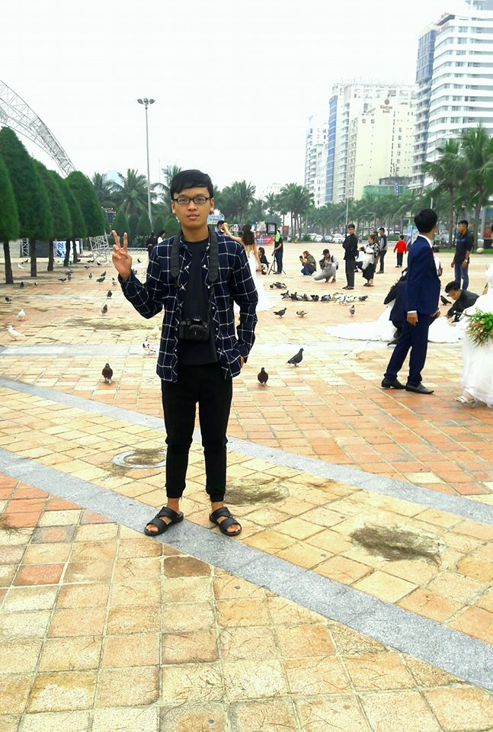
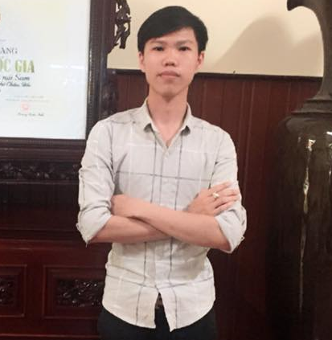
GIỚI THIỆU NHÓM 21
1
NGUYỄN HỮU HÒA
Vai trò : Nhóm trưởng
Nhiệm vụ chính: CODE
2
LÂM THANH DUY
Vai trò : Phó trưởng
Nhiệm vụ chính: Phân tích bài toán
3
NGUYỄN THÁI DƯƠNG
Vai trò : Phụ trưởng
Nhiệm vụ chính: Khảo sát và thiết kế các mô hình sơ đồ

Slide 3
NỘI DUNG CHÍNH
I.
TỔNG QUAN ĐỀ TÀI
II.
PHÂN TÍCH VÀ THIẾT KẾ
III.
HÌNH ẢNH DEMO PHẦN MỀM
IV.
TỔNG KẾT DỰ ÁN

Slide 4
I. TỔNG QUAN ĐỀ TÀI
Khảo sát thực tế
Mục đích: Nhằm đánh giá tình trạng lẫn nhu cầu đặt vé xe hiện nay
TỔNG QUAN
Khảo sát phần mềm
Mục đích: Tìm hiểu các phần mềm hiện có, ưu nhược điểm các phần mềm này
Phát biểu bài toán
Tổng kết lại những gì đã khảo sat và đưa ra bài toán cần giải quyết

Slide 5
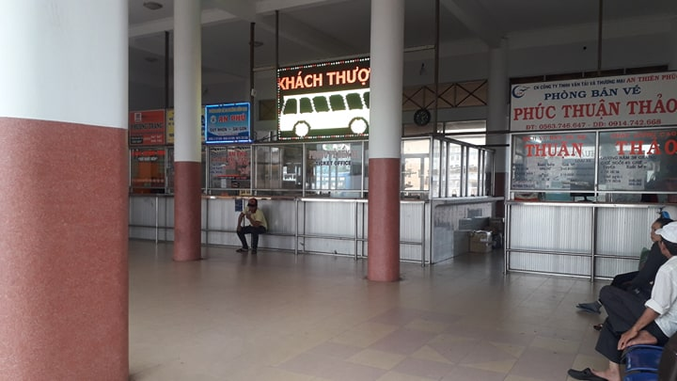
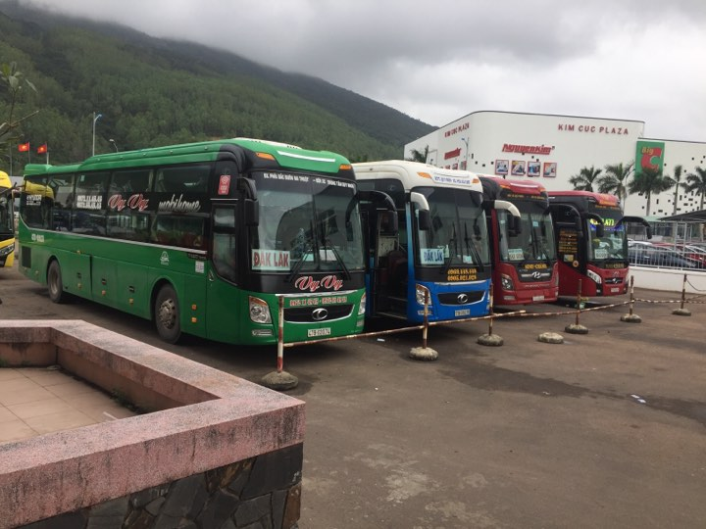
KHẢO SÁT THỰC TẾ
Khảo sát tại quầy bán vé Quy Nhơn
Khảo sát tại bến xe Quy Nhơn

Slide 6
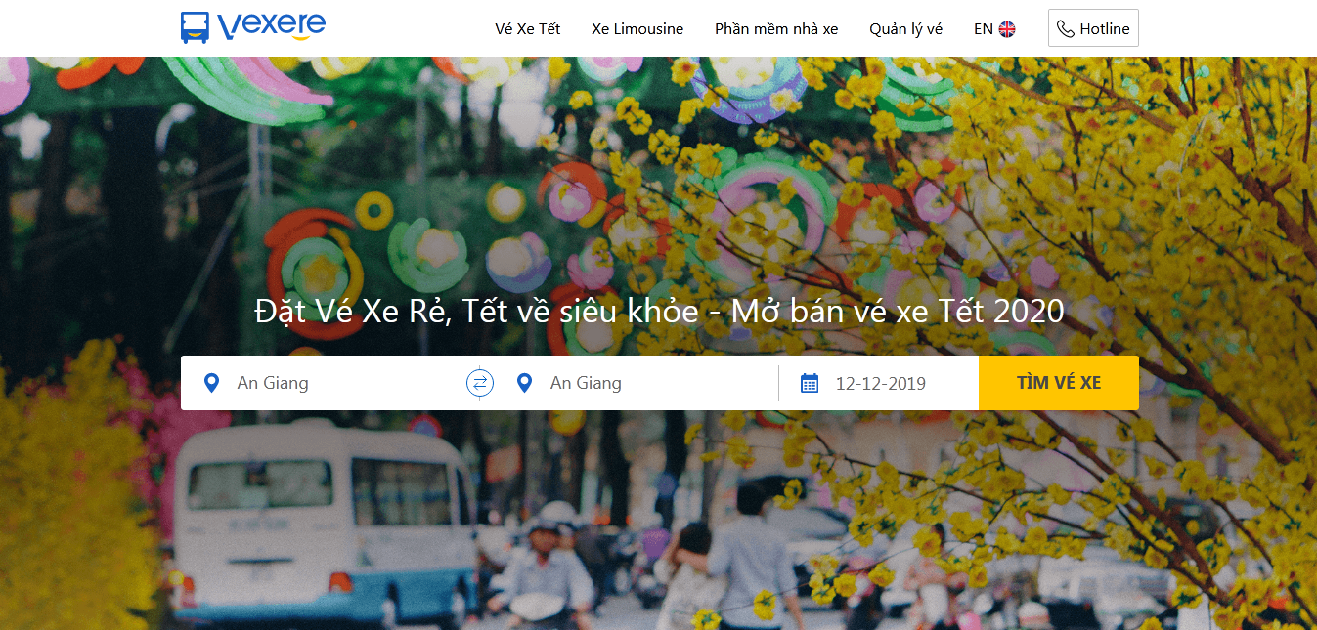
Khảo sát phần mềm
Hệ thống vexere.com
Một số ưu điểm:
Chức năng tìm vé giúp khách hàng có thể chọn được ngày, giờ phù hợp đối với khách hàng.
Chức năng kiểm tra vé giúp khách hàng có thể kiểm tra lại vé sau khi khách hàng đặt vé qua hệ thống
Một số hạn chế:
Chưa có chức năng tư vấn khách hàng trực tuyến để giải đáp thắc mắc khi khách hàng đặt xe.

Slide 7
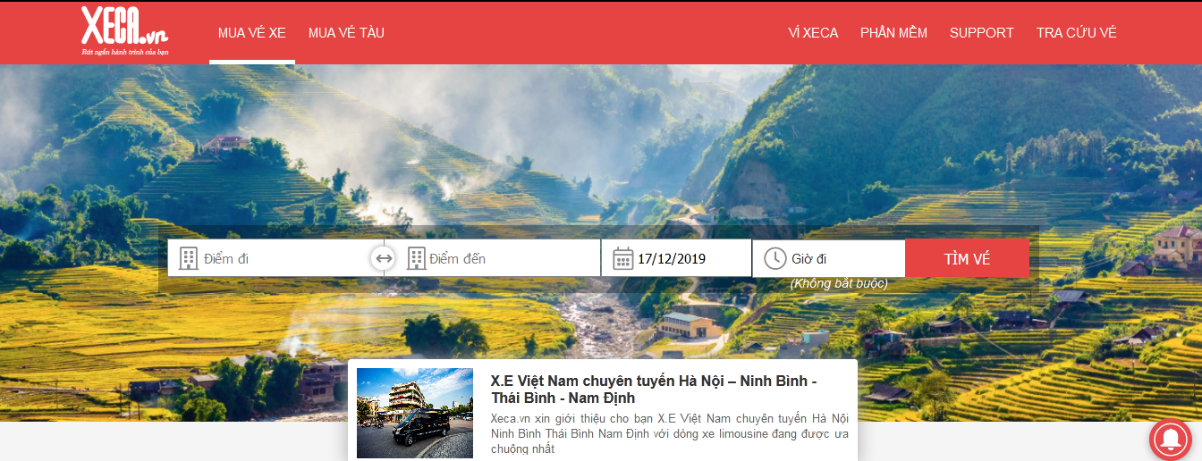
Khảo sát phần mềm
Hệ thống xeca.vn
Một số ưu điểm:
Chức năng support giúp cho khách hàng dễ dàng đặt xe, hủy vé, xem thông tin vé đã đặt.
Chức năng tìm vé giúp khách hàng có thể chọn được ngày, giờ phù hợp đối với khách hàng
Một số hạn chế:
Chưa có chức năng tư vấn khách hàng trực tuyến để giải đáp thắc mắc khi khách hàng đặt xe.

Slide 8
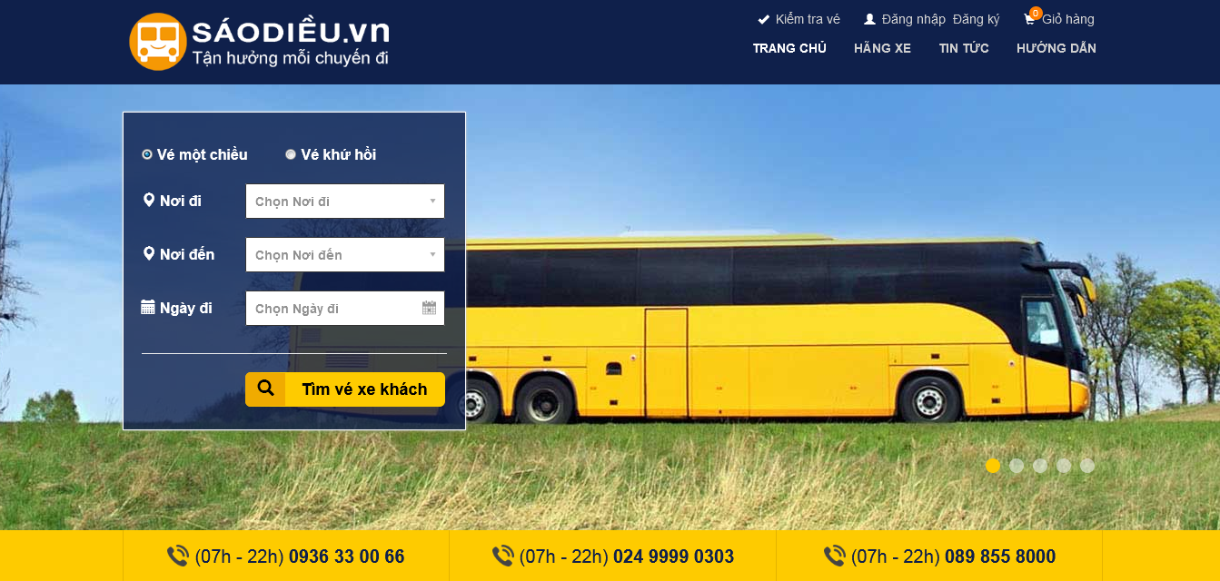
Khảo sát phần mềm
Hệ thống Saodieu.vn
Một số ưu điểm:
Chức năng tư vấn khách hàng trực tuyến giúp giải đáp mọi thắc mắc của khách hàng khi đặt vé một cách nhanh chóng.
Chức năng hướng dẫn khách hàng giúp cho khách hàng dễ dàng đặt xe hơn

Slide 9
Phát biểu bài toán
Hoàn cảnh
Nhu cầu
Thời đại công nghệ 4.0
Ngành giao thông vận tải là một trong những ngành chú trọng trong việc áp dụng công nghệ đi vào hoạt động
Chủ nhà xe: Cần phần mềm quản lý hiệu quả
Khách hàng: Cần phần mềm đặt vé online thuận tiện
BÀI
TOÁN
Quyết định
Khó khăn
Chọn và phát triển phần mềm hệ thống đặt vé online
Vì những điều kiện thực tế, năng lực lẫn kinh nghiệp còn nhiều hạn chế nên ứng dụng khó tránh khỏi nhược điểm và sai sót,

Slide 10
II. PHÂN TÍCH VÀ THIẾT KẾ
Yêu cầu chức năng
KHÁCH HÀNG
NHÂN VIÊN
TÀI XẾ
QUẢN LÝ
Tra cứu lịch trình
Đặt vé xe
Thanh Toán
Xem chi tiết vé xe
Đăng nhập
Quản lý vé
Và các chức năng
của Khách hàng
Đăng nhập
Xem lịch trình chạy
Xem danh sách đặt vé
Đăng nhập,Tạo tài khoản
Các chức năng quản lý như: Lịch trình, Tuyến xe Khách hàng,Tài khoản, Vé Nhân sự,…
Yêu cầu phi chức năng
MÔI TRƯỜNG
HIỆU SUẤT
AN TOÀN THÔNG TIN
TÍNH KHẢ DỤNG
Hoạt động tốt trên các trình duyệt website như Cốc cốc phiên bản 78.0.136..
Tốc độ trả về kết quả tìm kiếm, hiển thị thông tin không quá 1s
Bảo mật, toàn vẹn, xác thực, hệ thống không làm lộ thông tin hành khách
Phù hợp với mọi người,dễ dàng học sử dụng không quá 1d đối với quản lý nhân viên và không quá 10p với khách hàng…

Slide 11
USE CASE
Mã Use case | UC – KH - 1
Tên Use case | Tra cứu lịch trình
Tác nhân (Actor) | Hành khách
Level | User goal
Mô tả ngắn (Brief) | Hành khách có thể tìm kiếm lịch trình theo nhu cầu của mình như điểm đi, điểm đến, thời gian.
Tiền điều kiện | Người dùng phải truy cập vào trang chủ web
Kết quả | Hệ thống hiển thị kết quả tương ứng với nội dung tra cứu
Điều kiện kích hoạt use case | Hành khách bấm vào nút button Tra Cứu trên giao diện trang chủ
Luồng sự kiện chính | Khách hàng lựa chọn điểm đi Khách hàng lựa chọn điểm đến Khách hàng lựa chọn thời gian Khách hàng bấm nút Tra cứu Hệ thống hiển thị kết quả ứng với nội dung tra cứu
Add text in hre

Slide 12
USE CASE
Luồng sự kiện phụ | Trường hợp 1: Khách hàng bỏ trống ít nhất 1 ô dữ liệu cần nhập Tại Bước 1: Khách hàng không lựa chọn điểm đi Khách hàng không lựa chọn điểm đi -> Chọn điểm đến -> Chọn thời gian ->Bấm nút tra cứu Hệ thống hiển thị thông báo : “Vui lòng hãy lựa chọn địa điểm” Tại Bước 2: Khách hàng không lựa chọn điểm đến Chọn điểm đi -> Hành khách không lựa chọn điểm đến -> Chọn thời gian -> Bấm nút tra cứu Hệ thống hiển thị thông báo : “Vui lòng hãy lựa chọn địa điểm” Tại bước 3:Khách hàng không lựa chọn thời gian Chọn điểm đi -> Chọn điểm đến -> Hành khách không lựa chọn thời gian -> Bấm nút tra cứu Hệ thống hiển thị thông báo: “Vui lòng hãy lựa chọn thời gian” Trường hợp 2: Tại Bước 5: Không có kết quả tìm kiếm theo yêu cầu Chọn điểm đi -> Hành khách không lựa chọn điểm đến -> Chọn thời gian -> Bấm nút tra cứu Hiển thị thông báo “Hiện tại hệ thống chưa có thông tin xe về lịch trình như yêu cầu..Xin quý khách vui lòng tìm vé với ngày khởi hành khác hoặc thay đổi tuyến đường tìm kiếm.”
Add text in hre

Slide 13
SƠ ĐỒ TUẦN TỰ

Slide 14
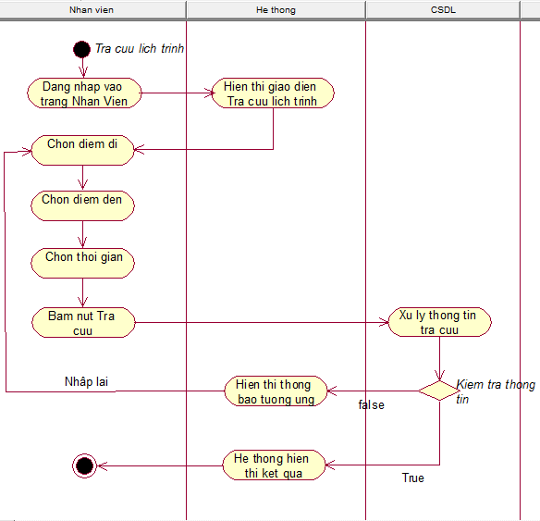
SƠ ĐỒ HOẠT ĐỘNG
Add text in hre

Slide 15
SƠ ĐỒ TRẠNG THÁI

Slide 16
BIỂU ĐỒ USECASE
Them xe
Them tuyen xe
Sua tuyen xe
Xem lich trinh
Them lich trinh
Xoa xe
Xoa lich trinh
Xem danh sach tuyen xe
Xoa tuyen xe
Sua xe
Sua lich trinh
Quan ly tuyen xe
Xem danh sach xe
Quan ly xe
Quan ly lich trinh
Xem danh sach tai khoan
Xem chi tiet 1 chuyen
Quan ly nhan su
Tao tai khoan
Quan Ly
Dat ve khach hang
Xoa tai khoan
Dang nhap
Quan ly dat ve
Thanh toan
Khach Hang
Chinh sua thong tin
Xem chi tiet ve xe
Xem danh sach
Tra cuu lich trinh
Nhan Vien
Tai Xe
Dat ve
Huy ve
Sua thong tin ve
Chinh sua thong tin ca nhan
Xem lich trinh chay
Xem chi tiet lich trinh ca nhan

Slide 17
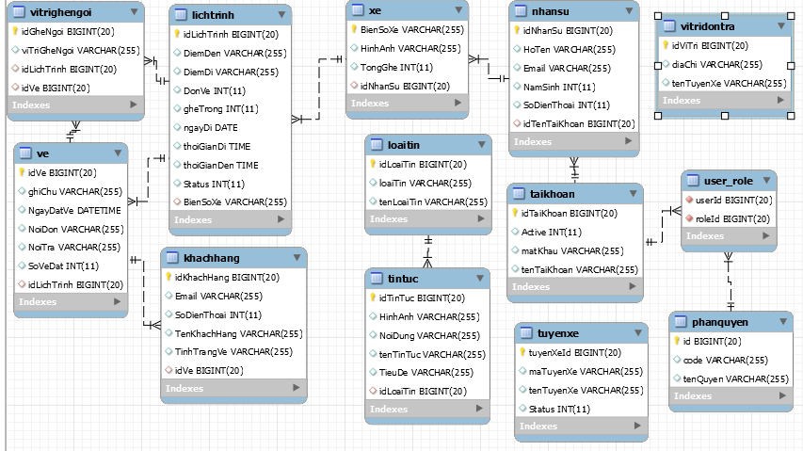
CƠ SỞ DỮ LIỆU
Add text in hre

Slide 18
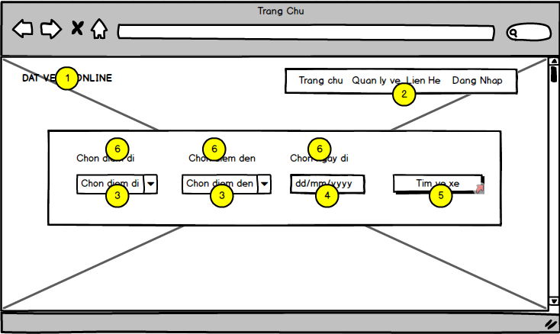
ĐẶC TẢ GIAO DIỆN
Add text in hre

Slide 19
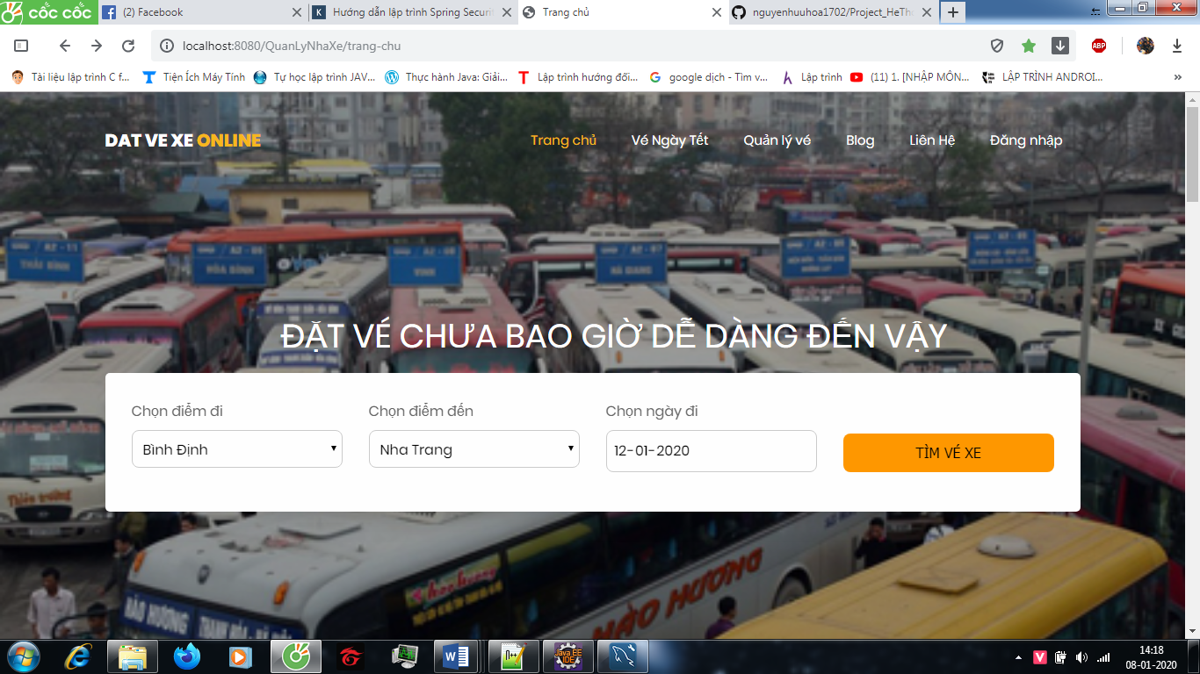
III. HÌNH ẢNH DEMO PHẦN MỀM
2. Chọn điểm đến là Nha Trang
3. Chọn Ngày Đi là 12/01/2020
1. Chọn điểm đi là Bình Định
4. Bấm nút tìm kiếm

Slide 20
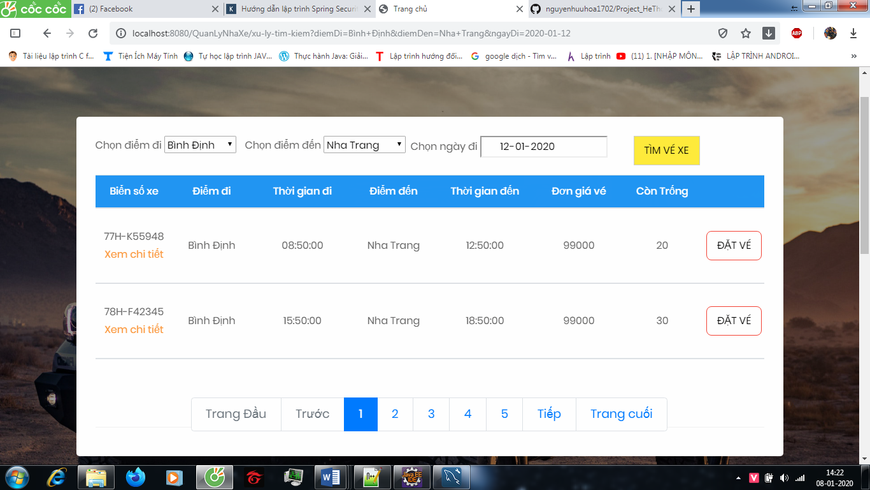
III. HÌNH ẢNH DEMO PHẦN MỀM
Nhập nội dung tìm chuyến đi khác
Nội dung chuyến đi
Bấm nút đặt vé với lịch trình phù hợp

Slide 21
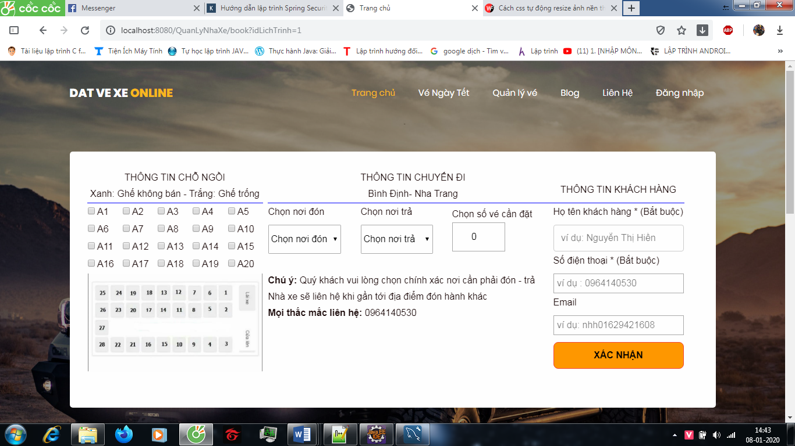
III. HÌNH ẢNH DEMO PHẦN MỀM
1. Chọn ghế ngồi
2. Chọn nơi trả -đón
3. Điền thông tin người đặt
Hình ảnh minh họa vị trí ghế ngồi
4. Bấm nút xác nhận sau khi nhập đủ thông tin

Slide 22
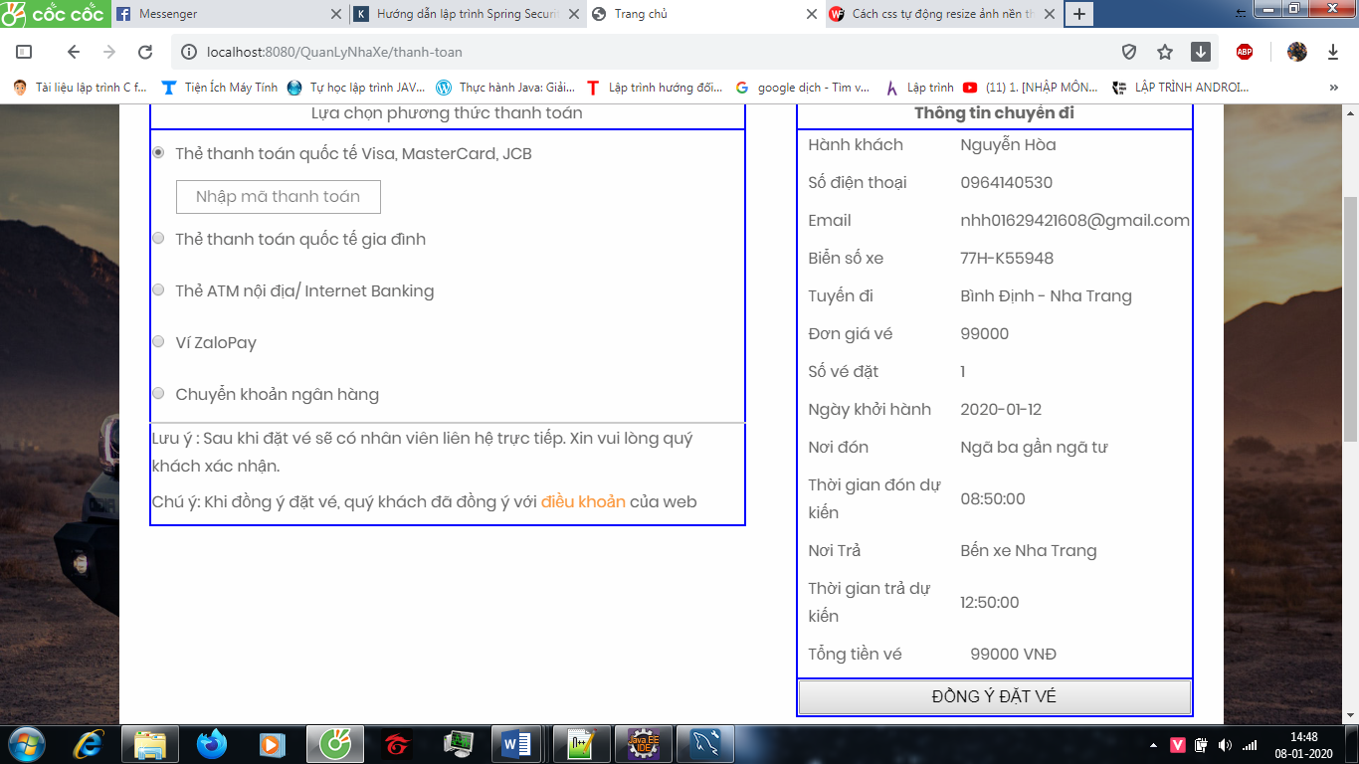
III. HÌNH ẢNH DEMO PHẦN MỀM
Thông tin chuyến di
1. Kích chọn phương thức thanh toán
2. Nhập mã thanh toán
3. Bấm đông ý nếu đúng hết như ý

Slide 23

IV. TỔNG KẾT DỰ ÁN
Hạn chế
dự án
TỔNG
KẾT
Sơ bộ
Kết quả
Hướng phát
triển
Công việc hoàn thành

Slide 24
SƠ BỘ KẾT QUẢ
Mục Tiêu: Nhóm đã hoàn thành 80% nhiệm vụ mục tiêu lúc đầu đề ra
Thời gian: Trễ hơn so với dự kiến ban đầu nhóm đề ra
Thái độ làm việc: Thành viên nhóm làm việc có sự cố gắng, hỗ trợ nhau trong việc phân tích, thiết kế. Tuy nhiên còn sự ỷ lại, chần chừng, câu giờ trong một số nhiệm vụ như là nhiệm vụ đi khảo sát thực tế
Bài học kinh nghiệm:
Làm quen và thực hiện quản lý source code trên github. Tuy nhiên còn thành viên còn chưa hiểu rõ về việc quản lý github dẫn tới đôi khi pull – push giặp nhiều phiền phức
Nhờ đó học được cách xử lý xung đột các file khi các thành viên khi tác động cùng 1 file.
Học hiểu thêm nhiều kiến thức về java, framework spring mvc, spring data JPA, spring security, API nói riêng, và Spring framework nói chung.

Slide 25
HẠN CHẾ DỰ ÁN
Database, phân tích, thiết kế còn nhiều hạn chế ( Do thiếu kinh nghiệm thực tế lẫn kinh nghiệm làm việc )
Còn nhiều chức năng đã lên dự định code nhưng vì nhiều lý do dẫn đến chưa code đúng như dự định bên

Slide 26
HƯỚNG PHÁT TRIỂN
Cập nhật đầy đủ các chức năng cần đó và đã đặc tả của phần mềm
Phát triển thêm nhiều chức năng tiện ích, chức năng phù hợp với nhu cầu thay đổi từng ngày, từng hãng xe. Cố gắng đưa phần mềm phù hợp với mọi hãng xe, trở thành phần mềm thông dụng
Phát triển hệ thống đặt vé trên APP android và Apple

Slide 27
CÔNG VIỆC HOÀN THÀNH
Số use case đã đặc tả: 32
Sơ đồ tuần tự : 32 ( Tương ứng với các chức năng sẽ có trong tương lai của hệ thống)
Sơ đồ hoạt động: 9 ( Tương ứng với các chức năng đã code )
Sơ đồ trạng thái: 9
Thiết kế giao diện: 12
Chức năng hoàn thiện: 9

Slide 28

Thank You!
Cảm ơn thầy cô và các bạn đã theo dõi

